Slide 1
Razvijanje i korištenje terapijske suradnje
Anita Romčević, mag. psych.

Slide 2

Učinkovita kognitivna terapija zahtjeva dobru terapijsku suradnju
Kod nekih pacijenata je vrlo lako razviti dobru suradnju dok je kod drugih to puno teže
“Moj će terapeut biti vjerojatno pun razumijevanja.”, “Moći ću raditi što mi terapeut kaže.”, “Zbog terapije ću se osjećati bolje.”
“Moj će me terapeut povrijediti.”, “Bit ću neuspješan.”, “Zbog terapije ću se osjećati gore.”

Slide 3


Aktivna suradnja s pacijentom
Empatija, brižnost i razumijevanje
Strategije za razvijanje terapijske suradnje
Prilagođavanje terapijskog stila
Povratne informacije
Ublažavanje uznemirenosti

Slide 4
Identificiranje i rješavanje problema vezanih uz terapijsku suradnju
Identificiranje problema
ponekad očiti (laganje, ispitivanje stručnosti terapeuta), a ponekad jedva primjetni (oklijevanje, uznemirenost)
“ Kako se sada osjećate?”, “Što vam je sada prošlo kroz glavu?”
2. Konceptualizacija problema i planiranje strategija
procijeniti je li problem bolje ignorirati, iznijeti poslije ili odmah
HITNO!
Ljutnja na terapeuta, visoka anksioznost, dominacija

Slide 5
- Važno konceptualizirati zašto se problem javio -
Terapeutova pogreška
Pacijentova vjerovanja
Odrediti ometajuća vjerovanja
Konceptualizacija
Testiranje i rad na vjerovanjima
Preslušavanje
Isprika

Slide 6
Terapijska suradnja kao sredstvo postizanja terapijskih ciljeva
mnogo je strategija koje terapeuti mogu koristiti kako bi pojačali suradnju i istovremeno ostvarili i terapijske ciljeve
osiguravanje pozitivnog terapijskog iskustva, rad na problemima terapijske suradnje te generalizacija onoga što je pacijent naučio i na druge važne odnose u životu
Terapeuti mogu pomoći pacijentima jačati pozitivnije viđenje sebe i drugih na mnogo načina:
1. Pozitivno osnaživanje – traže od pacijenta da kaže koje su se pozitivne stvari dogodile
npr. “Drago mi je što ste otišli na zabavu i dobro se proveli.”
“Nadam se da ste ponosni na sebe što ste mogli odraditi ispite.”
“Kako divno što ste pomogli susjedu kad je trebalo.”

Slide 7
2. Samootkrivanje – iznošenje kako se terapeut nosio s nekim sličnim problemom
3. Ravnoteža u terapijskom odnosu – kod onih koji se osjećaju podređeno; tražiti od njih neke savjete i potvrđivati njihovu vrijednost
4. Neslaganje s pacijentovim negativnim vjerovanjima
“Vi možete misliti da ste loši zbog odnosa s ocem, ali želim da znate kako ja uopće ne vjerujem da ste loši.”
5. Izravno izražavanje empatije i brižnosti
“Jako mi je žao što vam se to dogodilo. Nitko, a najmanje vi, ne zaslužuje takvo što.”
6. Žaljenje zbog terapijskih ograničenja
“Žao mi je što ne mogu za vas učiniti više, voljela bi da imam moć maknuti vašu bol. Ipak bih voljela vidjeti što možemo učiniti kako bi tu bol umanjili.”
7. Izražavanje povezanosti s pacijentom
“Razmišljala sam o vama ovaj tjedan i palo mi je na pamet kako bi moglo pomoći ako u ovoj seansi...”

Slide 8
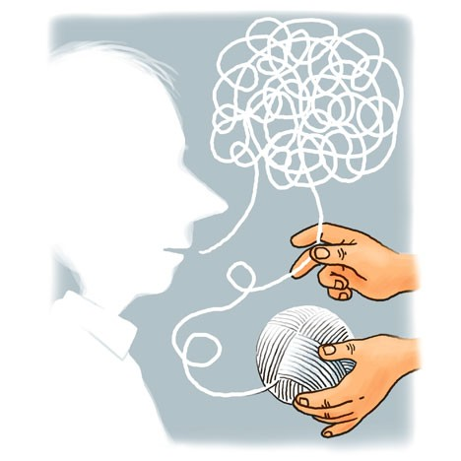
Zaključak
većina pacijenata nema teškoća u razvijanju suradnje sa svojim terapeutom
- važno je biti spreman na različite situacije u kojima terapijska suradnja može biti ugrožena
- važno je konceptualizirati problem te utvrditi uzrok
- koristiti strategije koje mogu učvrstiti i poboljšati terapijsku suradnju

